Slide 1

Programação Orientada a Objetos 2
Projeto final: HospitAll
Alunos:
Allan Guilherme de Oliveira Soares de Souza
Matheus Ferreira Alphonse dos Anjos
Victor Ehiti Itimura Tamay
Notes:
‹#›
‹#›

Slide 2
Introdução
Objetivo Geral:
Desenvolver o sistema "HospitAll" para centralizar e facilitar o gerenciamento de informações hospitalares, permitindo o cadastro, controle e consulta de pacientes, médicos e estagiários.
Contexto:
O projeto aborda a necessidade de transição de sistemas manuais para soluções digitais, visando otimizar processos e reduzir erros na gestão de dados em unidades de saúde.
Tecnologias Utilizadas:
Linguagem: Java
IDE: NetBeans
Modelagem UML: Astah UML
Banco de Dados: PostgreSQL
Controle de Versão: Git/GitHub
Disciplina: Programação OO2

Slide 3
Levantamento dos Requisitos
Requisitos Funcionais Principais:
Cadastro: Permitir o cadastro completo de Pacientes, Médicos e Estagiários.
Gerenciamento: Permitir edição, exclusão e listagem dos registros.
Busca: Realizar buscas em tempo real por CPF e CRM.
Validação: Validar entradas de dados como CPF inválido, campos vazios e idade negativa.
Requisitos Não Funcionais:
Desempenho: Tempo de resposta para operações de salvar ou excluir inferior a 2 segundos.
Segurança: Restringir funcionalidades com base no nível de acesso do usuário.
Usabilidade: Validar campos obrigatórios automaticamente antes do envio de formulários.
Documentação: Código-fonte documentado com comentários e JavaDoc.
Disciplina: Programação OO2

Slide 4
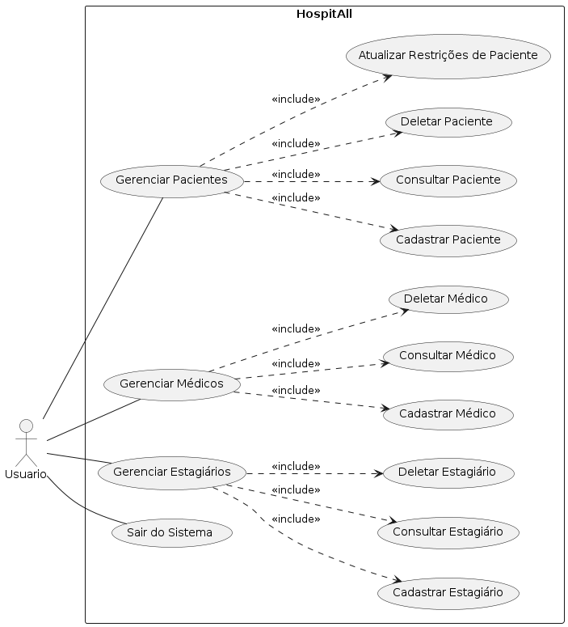
Diagrama de Casos de Uso
O diagrama ilustra as interações do ator "Usuário" com as principais funcionalidades do sistema, como Gerenciar Pacientes, Médicos e Estagiários. As funcionalidades de cadastro, consulta e deleção são incluídas como casos de uso estendidos.
Disciplina: Programação OO2

Slide 5
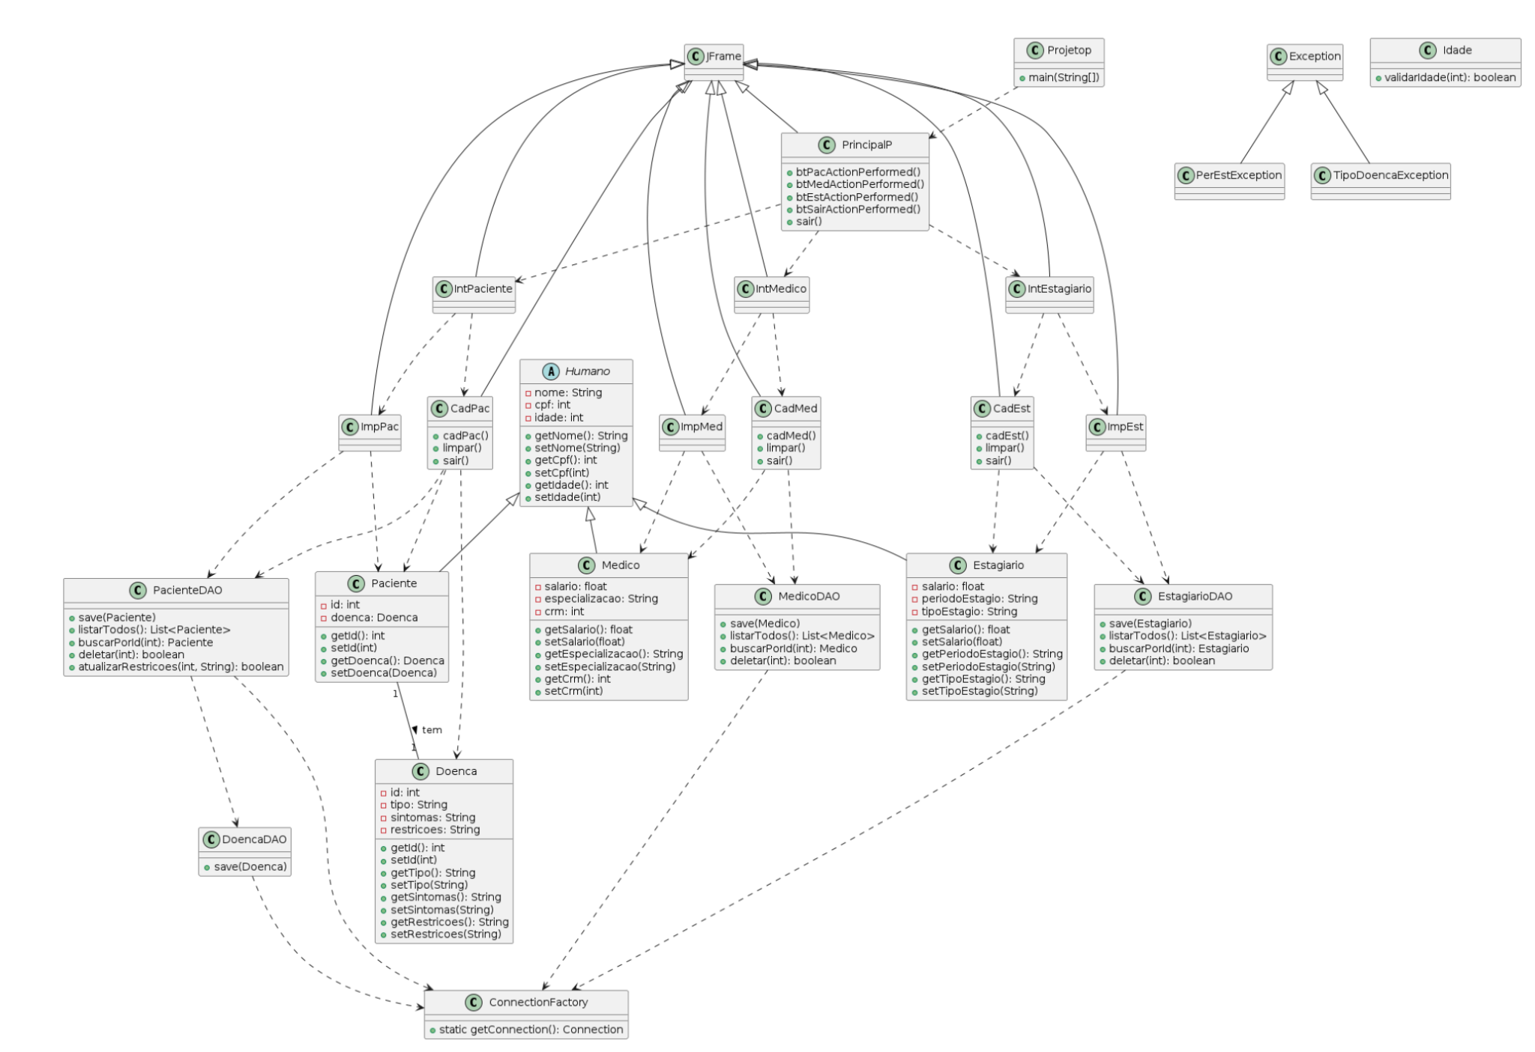
Diagrama de Classes
Apresenta a arquitetura do sistema, destacando a classe abstrata Humano e suas subclasses Paciente, Medico e Estagiario. O diagrama também mostra os relacionamentos entre as classes e o uso do padrão DAO para persistência de dados.
Disciplina: Programação OO2

Slide 6
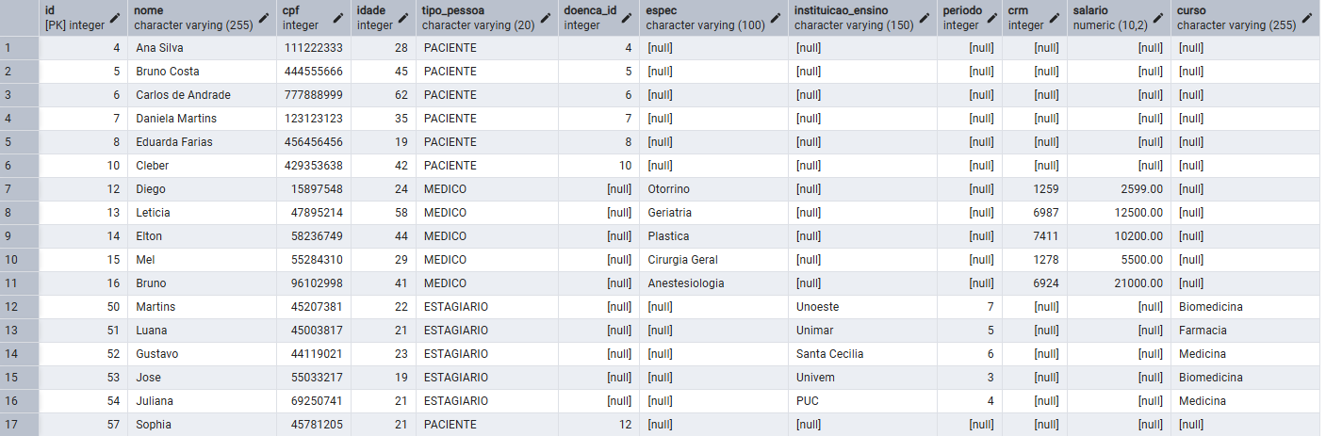
Banco de Dados
Sistema Gerenciador: PostgreSQL
Estrutura: Utilizada uma tabela (pessoa) que armazena os dados comuns e usa um campo "tipo_pessoa" para diferenciar entre Pacientes, Médicos e Estagiários, refletindo a herança do Diagrama de Classes.
Disciplina: Programação OO2

Slide 7
Boas Práticas
Princípio da Responsabilidade Única (SRP):
Aplicação: As classes DAO (PacienteDAO, MedicoDAO, etc.) têm a responsabilidade única de interagir com o banco de dados para suas respectivas entidades.
Vantagem: A lógica de negócio não se mistura com a persistência de dados, de modo que mudanças no banco de dados afetam apenas as classes DAO.
Princípio Aberto/Fechado (OCP):
Aplicação: O sistema é aberto para extensão, mas fechado para modificação. A classe abstrata Humano permite adicionar novos tipos de pessoas (ex: "Enfermeiro") criando novas subclasses, sem alterar o código existente da classe Humano ou das outras subclasses.
Vantagem: Facilita a adição de novas funcionalidades com baixo impacto no sistema já desenvolvido.
Disciplina: Programação OO2

Slide 8
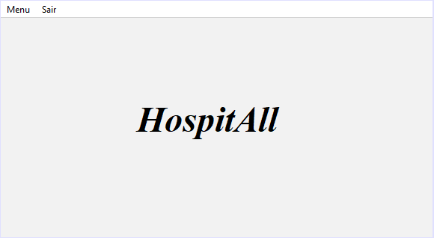
Telas e Execução do sistema
Demonstração da interface gráfica do sistema "HospitAll".
Tela inicial - HospitAll
Disciplina: Programação OO2

Slide 9
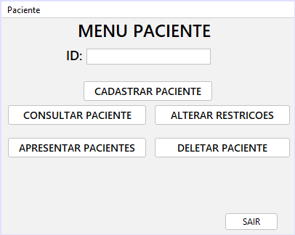
Telas e Execução do sistema
Demonstração da interface gráfica do sistema "HospitAll".
Tela Paciente - HospitAll
Disciplina: Programação OO2

Slide 10
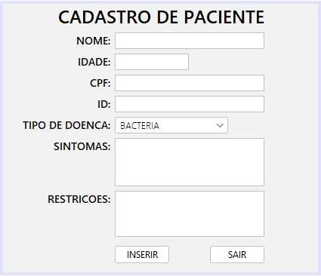
Telas e Execução do sistema
Demonstração da interface gráfica do sistema "HospitAll".
Tela Cadastro de Paciente - HospitAll
Disciplina: Programação OO2

Slide 11
Referências
DEITEL, Paul; DEITEL, Harvey. Java: como programar. 10. ed. São Paulo: Pearson Education do Brasil, 2016.
LARMAN, Craig. Utilizando UML e padrões: uma introdução à análise e ao projeto orientado a objetos e ao processo unificado. 3. ed. Porto Alegre: Bookman, 2007.
HORSTMANN, Cay S. Padrões de projeto orientados a objetos. 2. ed. Rio de Janeiro: LTC, 2006 Link da demonstração: https://drive.google.com/file/d/1SiwKQHFEpGEx2AGNEzGOZzMSQuIXzNuj/view?usp=sharing
Disciplina: Programação OO2

